Slide 1
Laborprojekt
Big Data Machine Learning

Slide 2
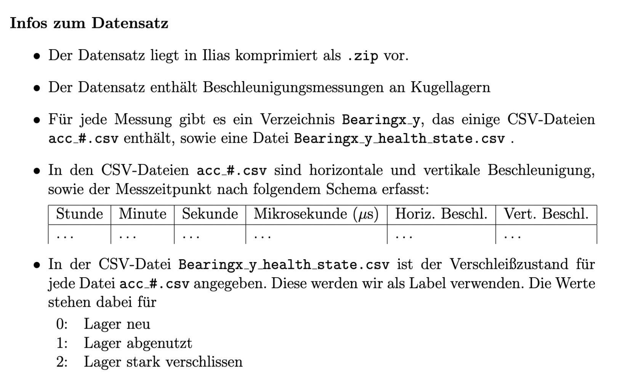
Ziel des Projekts
Klassifikatoren
SVM, Random Forest, DNN

Slide 3
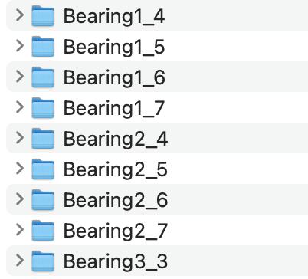
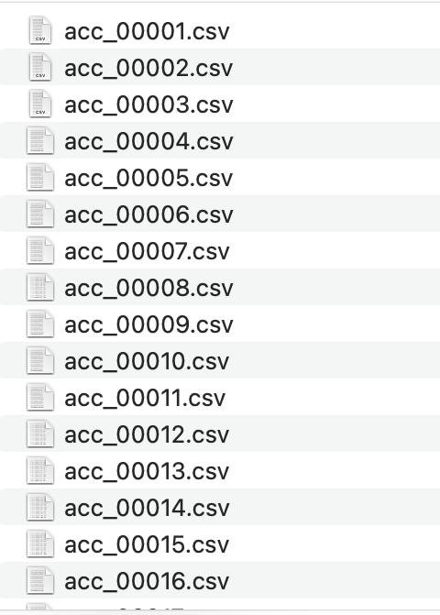
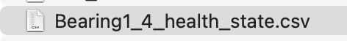
Datensatz kennenlernen
Jeder Ordner repräsentiert ein Kugellager
Es gibt zwei Arten von Dateien in jedem Ordner

Slide 4
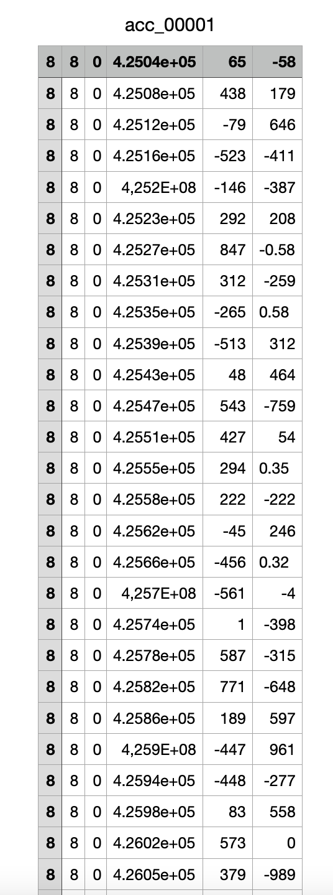
Datensatz kennenlernen
Es gibt mehrere acc_#.csv in eine Order.

Slide 5
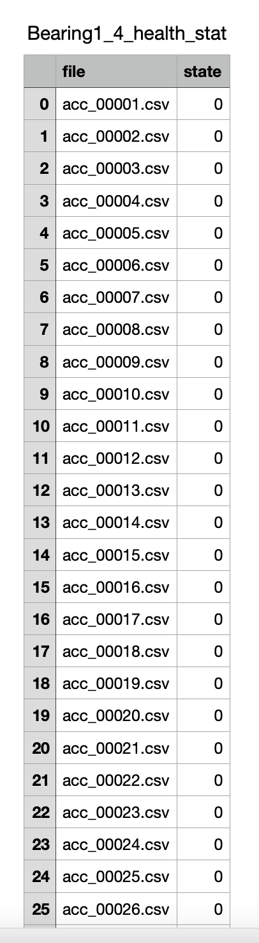
Datensatz kennenlernen
Jede Ordner gibt es nur eine Bearingx_y_health_states.csv

Slide 6
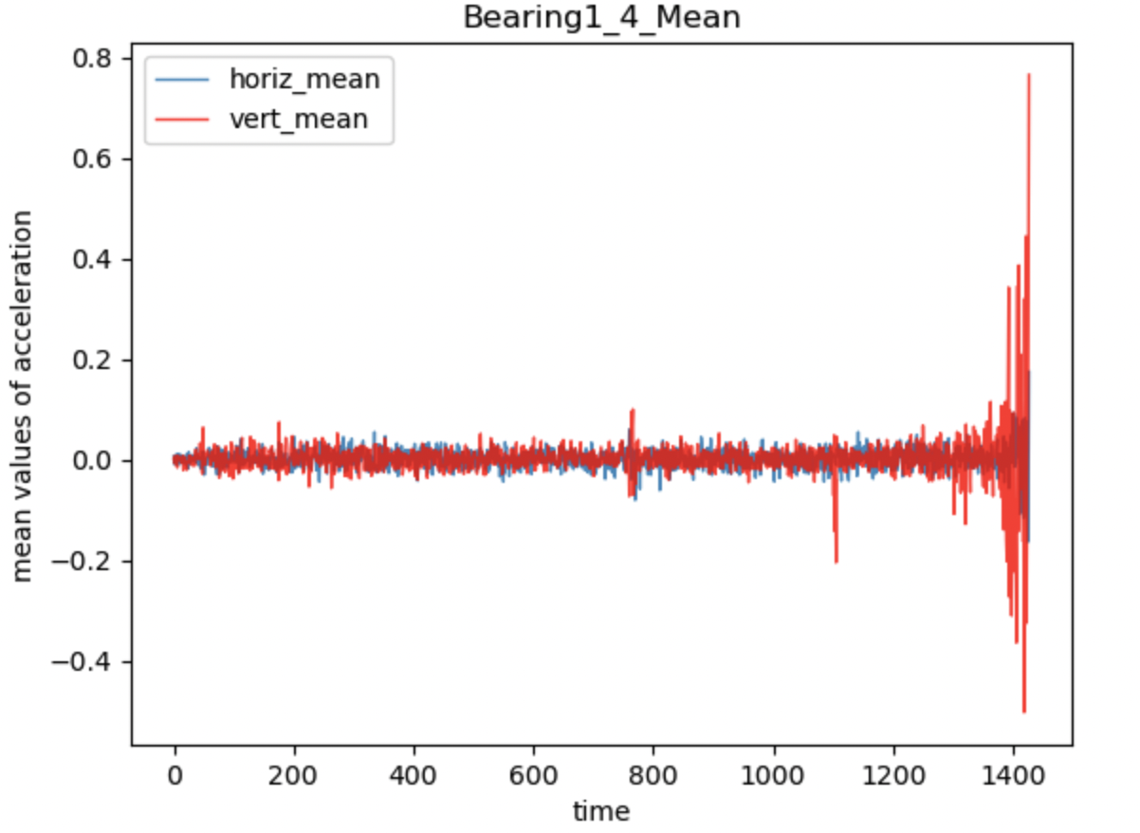
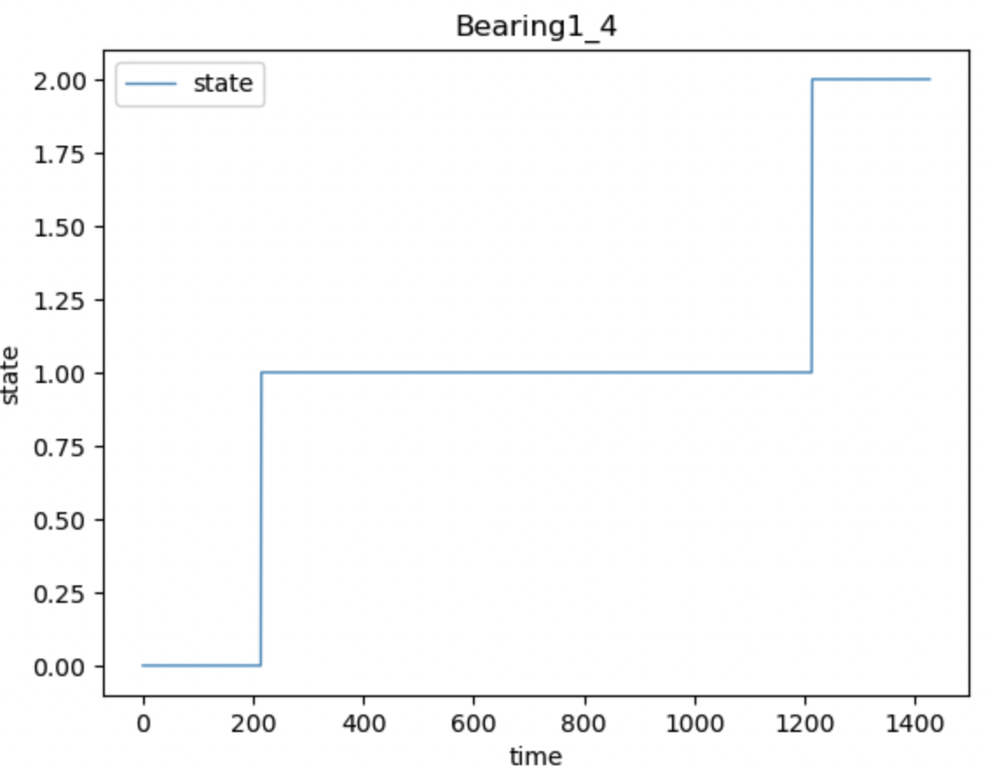
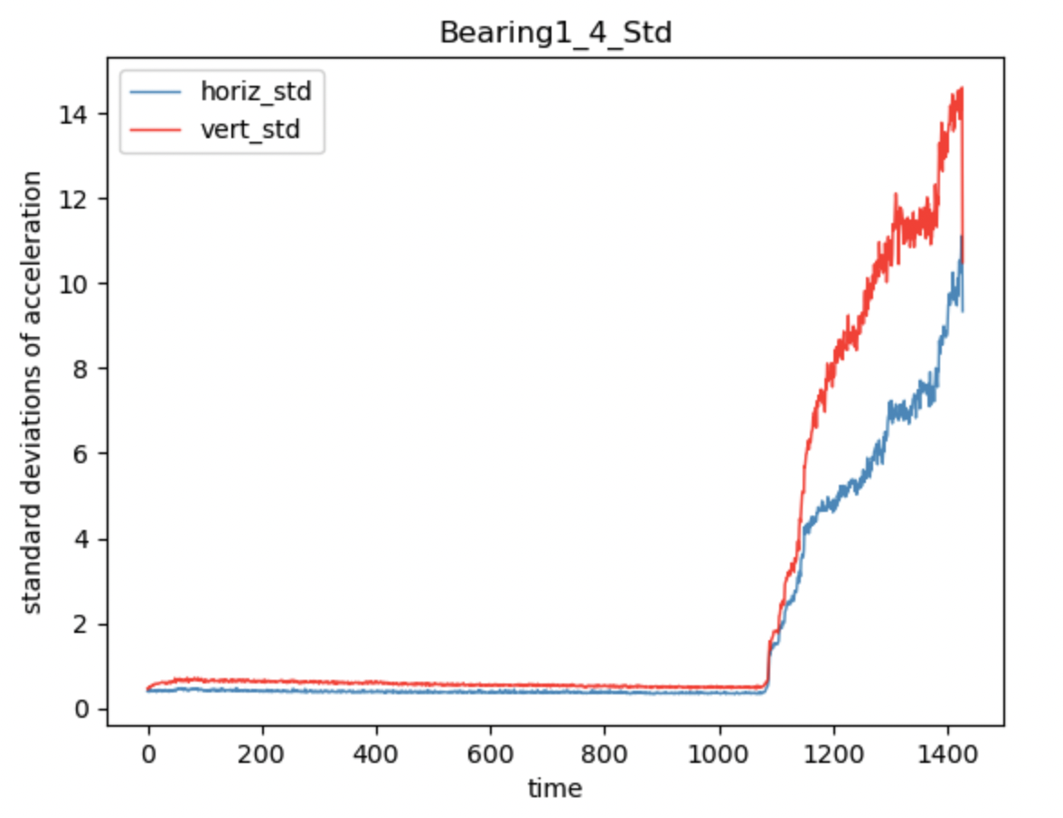
Datensatz kennenlernen

Slide 7
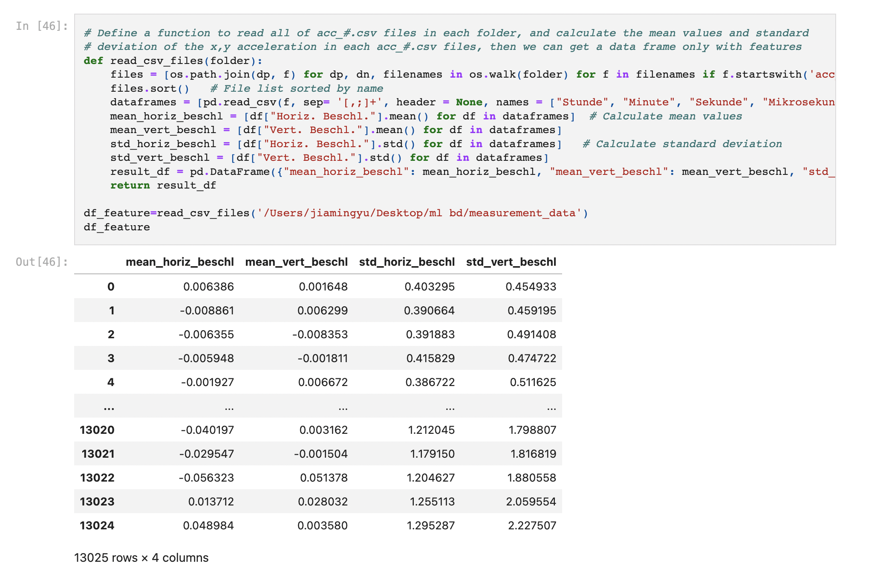
Daten Vorverarbeitung
Neue Datensatz erstellen
CSV-Dateien lesen und zusammenführen
Features und Labels wählen

Slide 8
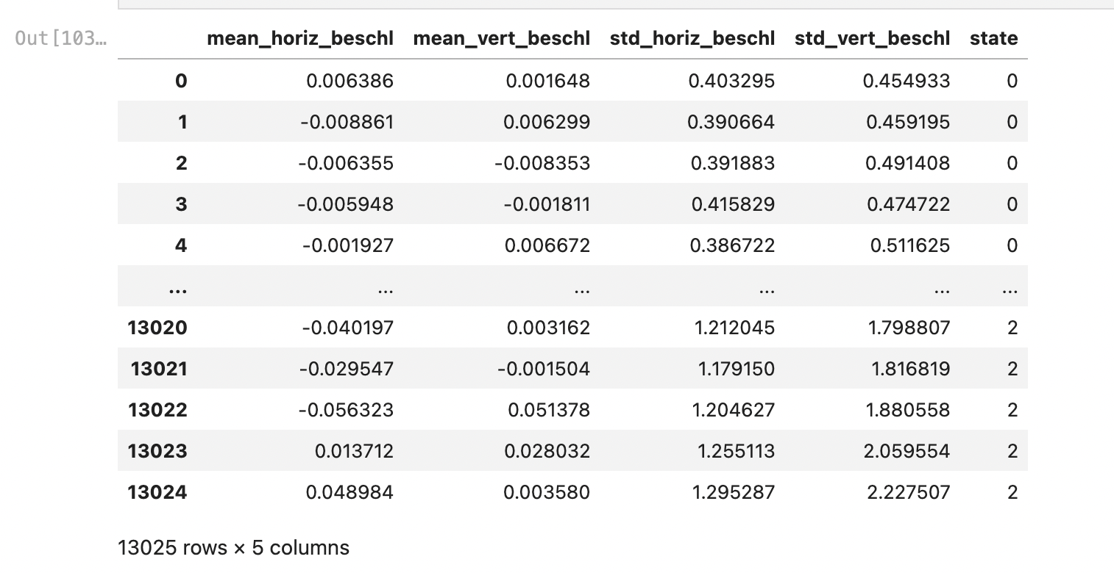

Slide 9
Klassifikation
Trainings- und Testdaten aufteilen. (Testdatenanteil 20%)
Scikit-Learn-Bilbliothek (SVM, Random Forest und Gradient Boosting)
Keras Bibliothek (neuronalen Netz)
Mit Recall und Precision können wir beurteilen, ob das Klassifikationsmodells gut ist.

Slide 10
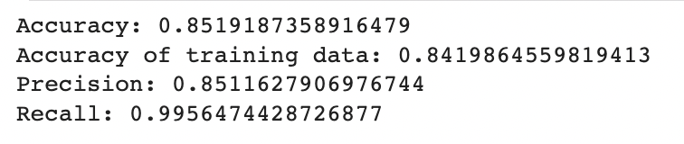
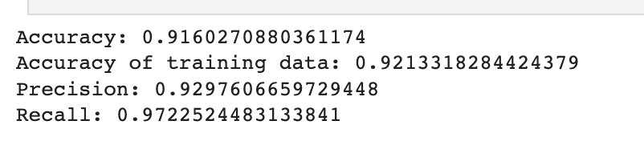
Ergebnis
SVM :
neuronalen Netz :

